Slide 1


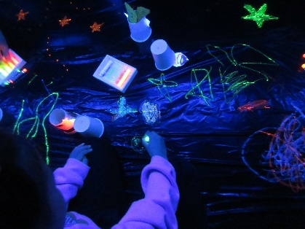
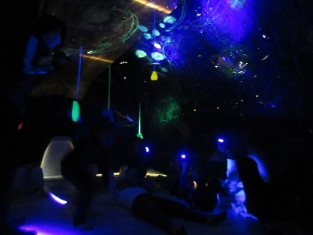
テーマ：宇宙 ロケットを作ってとばす
高松第二保育園（豊島区）
テーマを設定する
活動スケジュール（4歳児クラス）
好奇心旺盛で制作を好む子どもが多く、ロケットなどの立体造形に取り組める題材として適していると考えたため、宇宙をテーマに設定した。宇宙は今後も発展が見込まれる分野であり、未知への関心や探究心を育てたいという願いがある。また、園庭が広く、打ち上げ活動など空間を活かした体験が可能である点も理由となっている。
活動内容 |  | 実施日 | 時間/回 | 人数/回
① | アーティストワークショップ１ 講師：水内貴英（美術家） | R７.11.28 （金） | 70分程度 | 14人
② | アーティストワークショップ２ 講師：水内貴英（美術家） | R７.12.4 （木） | 60分程度 | 14人
③ | アーティストワークショップ３ 講師：水内貴英（美術家） | R７.12.17 （水） | 65分程度 | 13人
④ | アーティストワークショップ４ 講師：水内貴英（美術家）（保護者会招待） | R７.12.24 （水） | 90分程度 | 12人
⑤ | ペットボトルロケット飛ばし （クラス担任） | R7.12.22(月） | 20分程度 | 14人
活動 アーティストワークショップ１～４
個人制作のロケットづくりから活動を始め、宇宙へのイメージを膨らませた。黒いビニールに蛍光クレヨンで宇宙を描き、大きなドームへと発展した。子どもたちはドームの中に入り、自分たちの作品を吊るしたり貼ったりしながら、宇宙空間を共同で作り上げ、最後は他クラスや保護者を招待した。
環境をデザインする
●準備した物 蛍光素材（クレヨン、色紙、毛糸など）、スタンド型蛍光灯、黒ビニルシート、ブラックライト（懐中電灯）、扇風機、砂袋、はさみ、テープほか
探究活動を実践する
●活動内容（２日目）
1．惑星や衛星の画像を見ながら、宇宙についてイメージを広げる
2．大きな黒いビニールシートにブラックライトが点灯され、蛍光クレヨンを使うと光ることを発見する
3．ビニール状に星や惑星を自由に描いていく
4．自分のロケットを持ちながら、出来上がった宇宙の周りを探検
※１日目は同テーマに基づき造形ワークショップ（個人でロケットを制作）を実施。3日目はビニールを膨らましてドーム型にし、蛍光色の素材でドーム内を装飾。4日目は保護者会後に披露し、0～5歳児クラスも招待して発表した。
●子供たちの様子
・クレヨンで塗ったところを指でこすると、消しゴムのように消えていくことを発見。手の平全体でこすると、色がかすんで「星雲」のようになり、どんどん発展していく姿が見られた。
・宇宙空間でも時間に困らないようにと、紙を何枚も束ねて「宇宙カレンダー」を制作。中に光る毛糸が貼りつけられたり、工夫が施されていた。
・懐中電灯（ブラックライト）を持って、ドームの中を探検。友達の作品に驚いたり、そこからアイデアが浮かんで、急いで制作テーブルへ戻っていく姿が見られた。
振り返りをふまえた気づき
●保育士から
・クレヨンでどこにでも描いていい、というダイナミックな経験や、ホール全体が宇宙空間になるような、普段の保育ではできない規模の活動だったので、子どもたちがのびのびと生き生きしていた。
・制作に意欲的でなかった子も、自由度が高い分、長時間集中して楽しむことができ、この活動を通じて制作が好きになり、遊ぶ姿が多く見られた。
・宇宙のことを家庭で話すことが増え、子どもたちの興味関心が広がっていることを実感した。言葉や写真だけでは伝わらないことがあるので、他のクラスや保護者の方々に体験してもらえてよかった。保護者からは来年もやってほしい、という声が挙がっている。

